Slide 1

Présentation de Git et GitHub

Slide 2

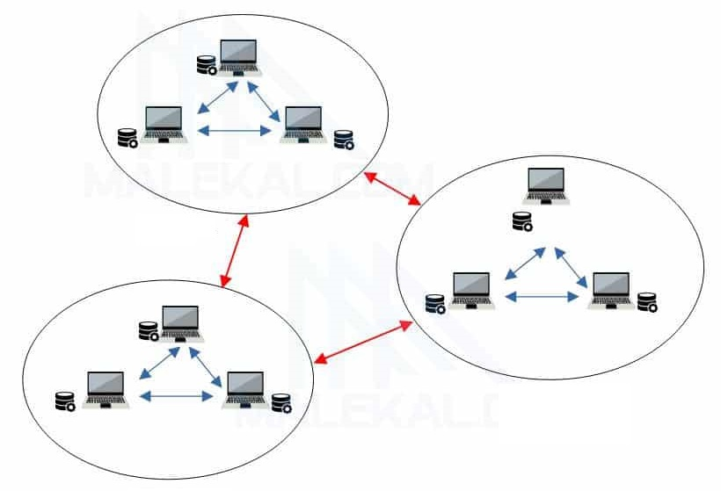
Qu’est-ce que Git ?
Un système de contrôle de version décentralisé

Slide 3
Les fonctionnalités
Les branches
Le versionnage
La fusion

Slide 4
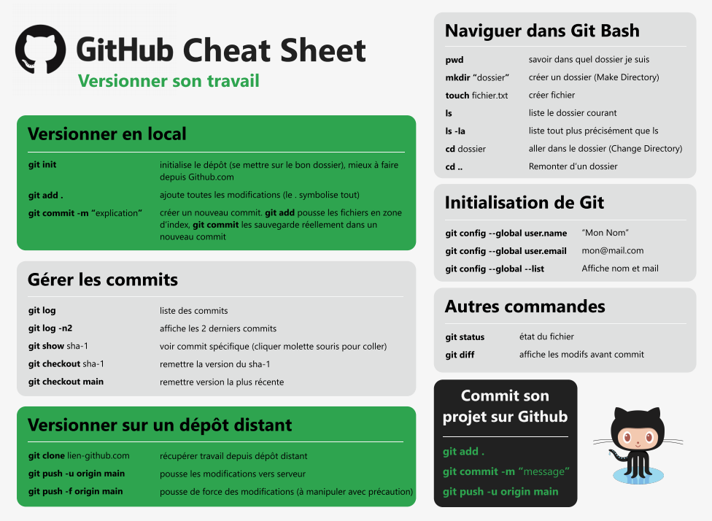

Slide 5
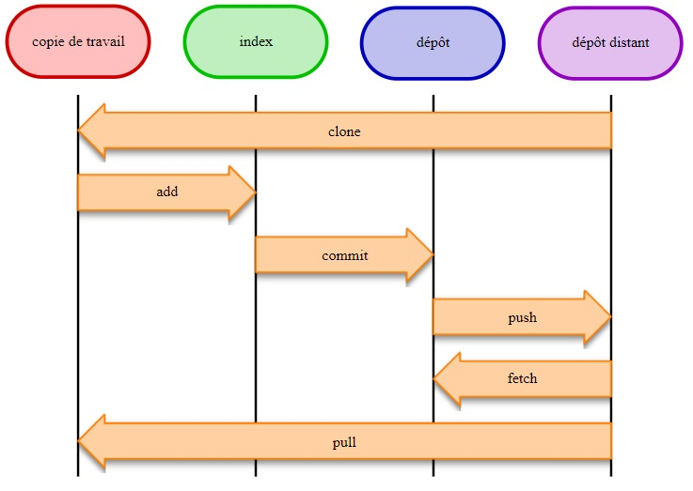
Fonctionnement de Git

Slide 6
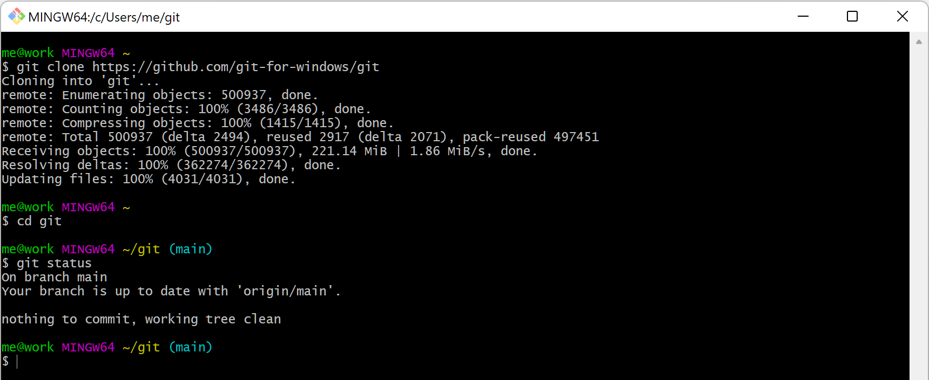
Interface de Git

Slide 7
Conclusion
Un outil essentiel pour développer
Une gestion efficace et une sécurité des versions
Facilite la collaboration entre les membres d’une équipe
Un flux de travail organisé

Slide 8

Qu’est-ce que GitHub
Qu’est-ce que GitHub Desktop
Une plateforme de développement utilisant le système Git
Une application doté d’une interface utilisateur Graphique

Slide 9

Fonctionnalités
Hébergement du code
Gestion des problèmes
Tableau de bord
Pages GitHub

Slide 10
Avantages
Collaboration plus efficace
Visibilité et transparence
Intégration avec d’autres outils

Slide 11
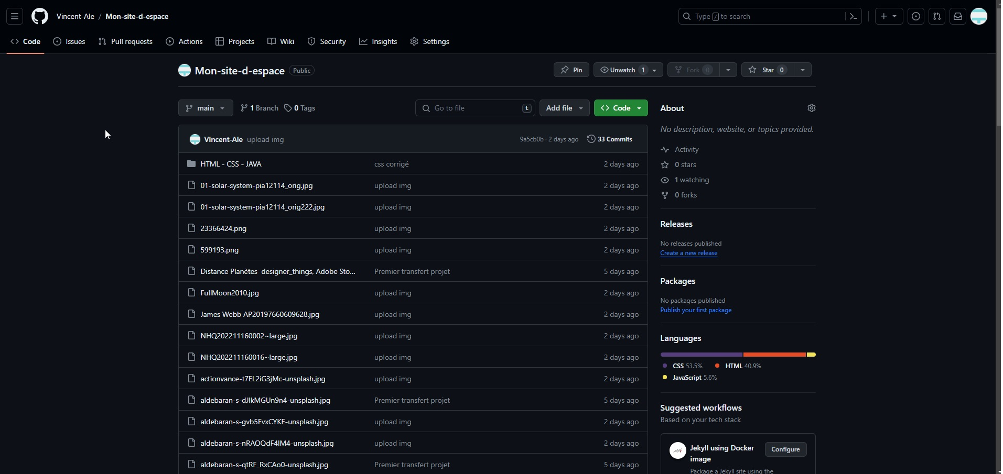
Interface GitHub

Slide 12

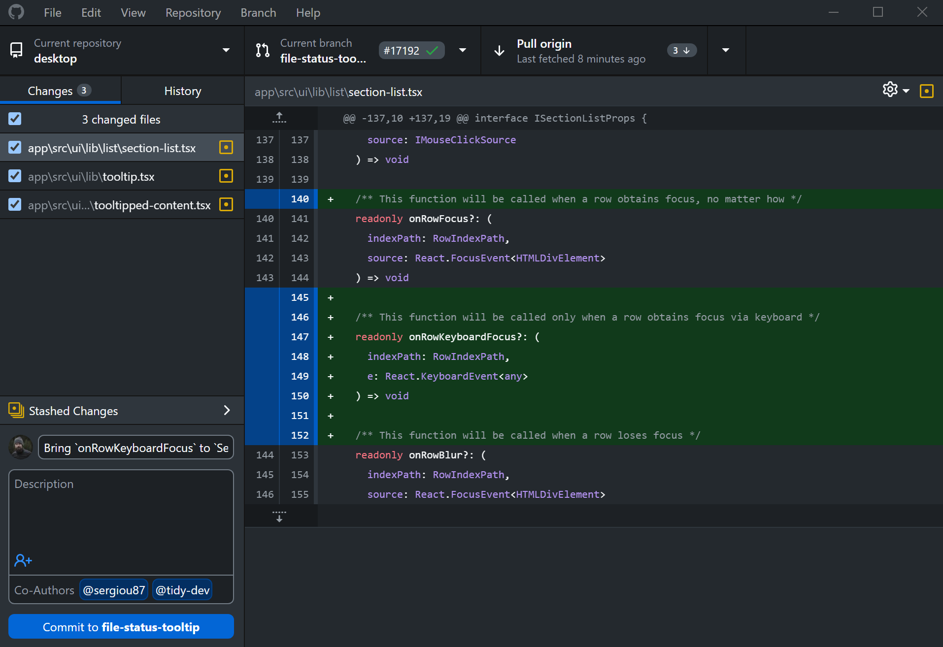
Interface GitHub Desktop

Slide 13
Conclusion
GitHub offre plus de fonctionnalités, de visibilités et une meilleure collaboration que sur Git.
Et GitHub Desktop offre encore plus de facilité et de rapidité d’exécution.
Passons à la pratique !

